Slide 1
Résumé
- Opportunité :
  hausse du marché de la mode en ligne
- Solution :
  créer une application de recommandation d'article liée à notre site web
- Fonctionnement de l'application :
  l'utilisateur se prend en photo, une IA lui recommande des vêtements similaires qu'il peut acheter chez Fashion-Insta
- Développement de l'application :
    une équipe utilisant les outils Azure et la méthode Agile peut déployer l'application en 4 à 5 mois pour un coût estimé à 150 000 euros. Cet investissement peut être remboursé en quelques mois suivant le succès du produit.
- Gestion des risques :
    une liste des risques les plus problématiques est établie, ainsi qu'un plan d'action pour diminuer leur impacts
- Enjeux légaux et éthiques :
    le premier pays cible est l'Italie, l'application doit donc respecter le RGPD et d'autres contraintes liées aux données personnelles et à l'utilisation de l'IA
<numéro>

Slide 2
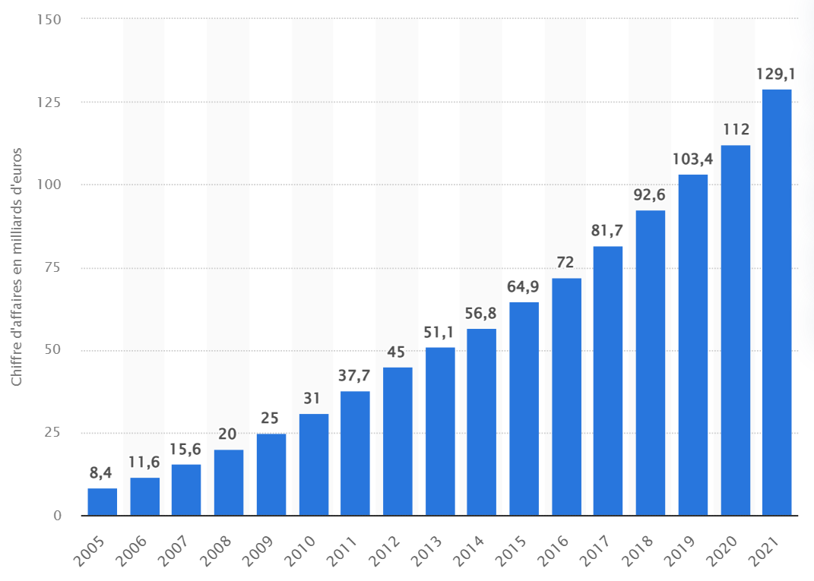
Objectifs
<numéro>

Slide 3
Objectifs
Attirer des nouveaux clients en :
Proposant un moyen pratique et unique de recherche d'articles
Facilitant les achat par l'application
<numéro>

Slide 4
Fonctionnalités de l'application
''En tant qu'utilisateur, je veux... afin de …''
prendre une photo pour recevoir des recommandations d'articles
noter la qualité des recommandations
commander les articles qui me plaisent
<numéro>

Slide 5
Ressources humaines
Product owner
Scrum master
Tech lead
Développeurs
Data scientists
Data analyst
<numéro>

Slide 6
Ressources techniques
Postes de travail
Azure Mobile App
Azure Database
Ordinateurs virtuels Azure
Azure Storage
Azure Monitor
<numéro>

Slide 7



Financement
+
150 000 €
10 000 € par mois
<numéro>

Slide 8
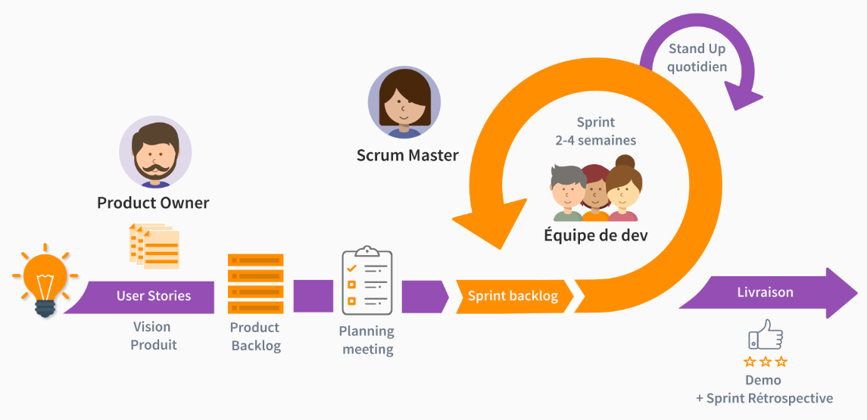
Méthode Agile
<numéro>

Slide 9
Méthode Agile
Transparente
Compréhension des tâches
Visibilité de la progression
Flexibilité
<numéro>

Slide 10
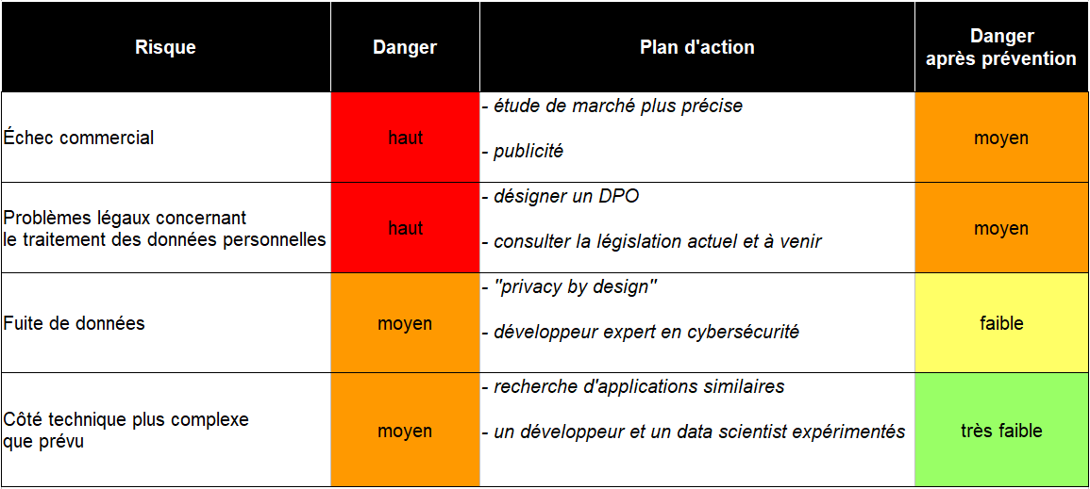
Risques
<numéro>

Slide 11
Enjeux légaux
RGPD
cybersécurité
Europe : AI Act (2025)
<numéro>

Slide 12
Enjeux éthiques
Biais du modèle de recommandation
Privacy Impact Assessment du CNIL
<numéro>

